Slide 1
Desarrollo de sistemas de linux embebidos
Mg. Ing. Gonzalo E. Sanchez
MSE - 2022
Implementación de Sistemas Operativos II

Slide 2
Desarrollo de sistemas de linux embebidos
Introducción
Hardware y arquitectura de sistemas embebidos
Cross-Compile

Slide 3
Introducción

Slide 4
Introducción
En 1983 Richard Stallman comienza el proyecto GNU y el desarrollo de gcc, gdb y glibc entre otras.
En 1991 Linus Torvalds anuncia la primer versión de linux, un OS similar a UNIX utilizando las herramientas de Stallman.
En 1995 Linux se torna más popular en servidores.
En 2000 Linux se torna más popular en sistemas embebidos.
En 2010 Linux se torna popular en dispositivos móviles.

Slide 5
Introducción
Cuando consideramos que un software es libre?
Libertad de correr el software para cualquier propósito
Libertad de estudiar el software y cambiarlo.
Libertad de redistribuir copias.
Libertad de distribuir copias de versiones modificadas.
Todas estas libertades aplican a usos comerciales y no comerciales.
Implican la disponibilidad de código fuente.

Slide 6
Introducción
La disponibilidad de código fuente hace que se pueda distribuir el producto y su código respectivo.
Ideal para sistemas embebidos.
Definición: Linux Embebido es el uso del Kernel de Linux y varios componentes open-source en un sistema embebido.

Slide 7
Introducción
Ventajas de la utilización de Linux y componentes open-source en sistemas embebidos:
Posibilidad de reutilizar componentes.
El ecosistema open-source provee muchos componentes para funcionalidades estándar (networking, gráficos, crypto, etc).
Tan pronto un HW o protocolo se difunde profusamente, hay alta probabilidad que exista un componente open-source soportandolos.
Permite el diseño y desarrollo de productos complicados basados en componentes existentes.
Permite focalizar esfuerzos en valor agregado del producto.

Slide 8
Introducción
El software gratuito permite ser duplicado en tantos dispositivos se quiera, libre de cargos.
Costo de licencias para un dispositivo que solo utiliza open-source: $0.
Permite un mayor presupuesto para el desarrollo del hardware o para capacitación en torno a la problemática a abordar.
Control total sobre el software que se incluye en el dispositivo y es parte del sistema.

Slide 9
Introducción
Gran ventaja: posibilidad de estudiar el software y decidir si es viable.
Se pueden estudiar varias opciones antes de tomar una decisión.
Permite explorar fácilmente nuevas posibilidades y soluciones.

Slide 10
Introducción
Punto fuerte: los componentes de software open-source son desarrollados por comunidades.
Las comunidades ofrecen apoyo de alto nivel: contacto directo con los desarrolladores principales del componente.
Las chances de obtener una respuesta no dependen de lo grande de la empresa donde se trabaje.
Permite acelerar la resolución de problemas al desarrollar un sistema (Hard + Soft).

Slide 11
Hardware y arquitectura de sistemas embebidos

Slide 12
Hard & Arq
Tanto el kernel como los componentes que dependen de la arquitectura soportan una amplia gama de la misma.
Se soporta arquitecturas que posean MMU y también las que no.
ATENCIÓN: Linux no está diseñado para microcontroladores pequeños.
Fuera del set de herramientas, bootloader y el kernel, los demás componentes no dependen de la arquitectura.

Slide 13
Hard & Arq
Un sistema básico puede funcionar con:
8MB de RAM.
4MB de almacenamiento.
Mínimo tamaño recomendado RAM 32MB.
Se recomienda más espacio de almacenamiento (a criterio).
Almacenamiento en Flash/NAND/NOR soportado.
Almacenamiento en SD/MMC y eMMC soportado.

Slide 14
Hard & Arq
Soporte del kernel para distintos buses:
I2C.
SPI.
USB.
CAN.
Entre otros.
Soporte extensivo para redes (networking).

Slide 15
Hard & Arq
Criterios importante para la selección de Hardware a utilizar:
Soporte del kernel para el mismo.
Bootloader open-source que soporte el SoC destino.
No todos los proveedores de SoC y/o plataformas contribuyen al kernel mainline.
Una buena medida de la calidad de soporte es el delta existente entre el kernel mainline y el propietario.
Existe una enorme diferencia de costos y tiempo de desarrollo entre HW soportado y HW sin soporte.

Slide 16
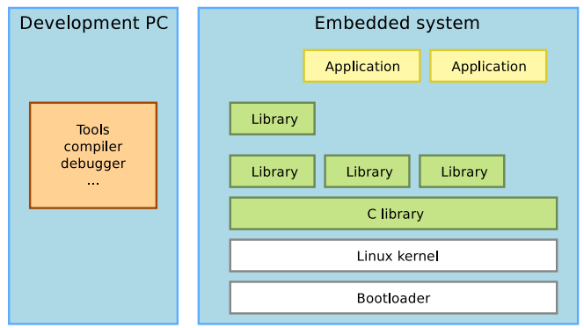
Hard & Arq
El siguiente diagrama muestra el set-up que tendremos para trabajar (ya conocido).

Slide 17
Hard & Arq
Es necesario un juego de compilación cruzada: corre en la plataforma host y compila para el target.
Luego el BootLoader, inicialización básica y carga de Kernel.
Kernel de linux. Manejo de hardware en general.
C Library. Interfaz entre el kernel y el espacio usuario.
Bibliotecas y aplicaciones en general.

Slide 18
Hard & Arq
Para distribuir Linux embebido en un dispositivo se necesitan ejecutar distintas tareas:
Board Support Package (BSP): Contiene el bootloader y el kernel junto con los drivers correspondientes.
Integración del sistema: Todos los componentes se unen para dar lugar a una workstation funcional.
Desarrollo de aplicaciones para Linux: Aplicaciones comunes y corrientes que utilizan distintas bibliotecas.

Slide 19
Hard & Arq
Existen dos maneras de implementar una solución de linux embebido:
Utilizar una solución de un vendedor con soporte correspondiente.
Utilizar una solución de la comunidad, totalmente abiertas y soportadas.
Todo el software de linux es provisto de una manera central y coherente: paquetes.
Los paquetes tienen las bibliotecas o aplicaciones correspondientes e información acerca de dependencias.

Slide 20
Hard & Arq
Los paquetes están disponibles de distintos repositorios.
Es una buena práctica utilizar solo repositorios oficiales para distribuir un producto en particular.
En casos de fuerza mayor solamente se acepta la utilización de un repositorio no oficial.

Slide 21
Cross-Compile

Slide 22
Cross-Compile
Al trabajar con sistemas embebidos, siempre hay que hacer una división entre:
El sistema HOST: la estación de trabajo de desarrollo. Típicamente una PC de alto poder de proceso.
El sistema TARGET: el sistema embebido bajo desarrollo.
Se conectan de distintas maneras, casi siempre mediante un puerto serie.
Frecuentemente se utiliza una conexión ethernet y a veces una JTAG para debugging.

Slide 23
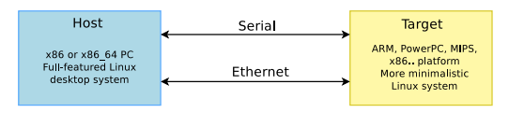
Cross-Compile
La herramienta esencial es la comunicación serie (picocom, Putty, gtkterm).
Se utiliza la linea de comandos exclusivamente.
Recordar el uso de [TAB] y de [CTRL]+[R].

Slide 24
Cross-Compile
En cualquier terminal HOST se posee un compilador nativo (native toolchain).
Corre en la estación de trabajo HOST y genera archivos ejecutables para la propia arquitectura (x86, amd64).
Para el caso de los sistemas embebidos, no es común poseer herramientas de desarrollo:
El TARGET está restringido en memoria.
Es demasiado lento en comparación al HOST.
No es necesario instalar el juego de herramientas (no se utiliza).

Slide 25
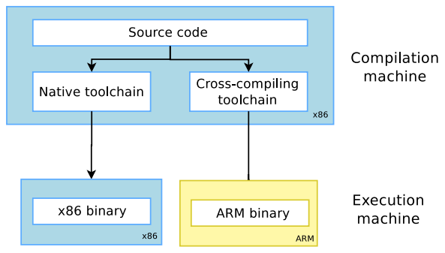
Cross-Compile
Dado lo expuesto, lo general es utilizar un cross-compile toolchain (compilacion cruzada).
Corre en el HOST y genera ejecutables para el TARGET.

Slide 26
Cross-Compile
Se distinguen 3 distintas máquinas al mencionar la creación de un toolchain:
BUILD: donde se construye el toolchain.
HOST: donde se ejecuta el toolchain.
TARGET: donde se corren los binarios producidos por el toolchain.
Hasta ahora se han visto solamente HOST y TARGET.
Son comunes 4 combinaciones de estas maquinas

Slide 27
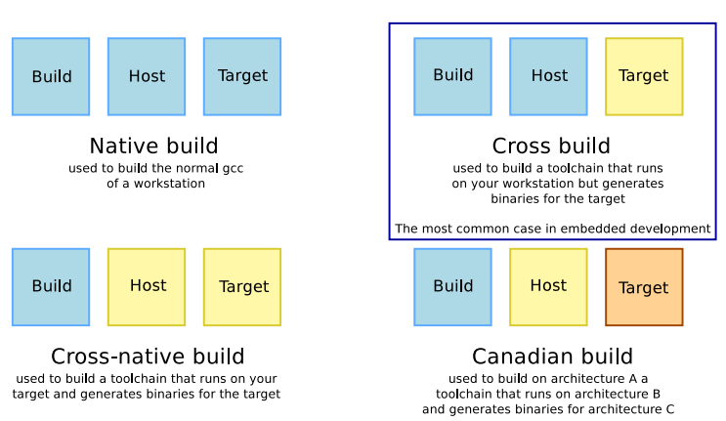
Cross-Compile

Slide 28
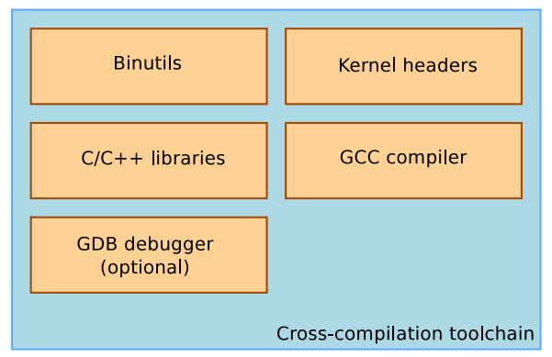
Cross-Compile
La gran pregunta es: por qué se denomina juego de herramientas (toolchain) y no solo compilador?

Slide 29
Cross-Compile
Binutils es un set de herramientas para generar y manipular binarios para una arquitectura CPU determinada.
as es el encargado de generar el binario a partir del assembler.
ld es el linker.
ar, ranlib encargados de generar los archivos .a para bibliotecas.
objdump, readelf, size, nm, strings son herramientas de análisis para binarios muy útiles.
strip se utiliza para quitar de los binarios información que no se utiliza y reducir su tamaño.

Slide 30
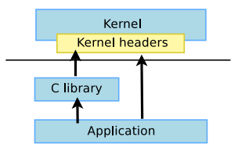
Cross-Compile
La biblioteca C y los programas compilados necesitan interactuar con el kernel.
Deben conocer las system Calls disponibles, definiciones de constantes, estructuras de datos, entre otros.
Para compilar la biblioteca C y algunos programas son necesarios los headers del Kernel.

Slide 31
Cross-Compile
La interfaz ABI entre el Kernel y el espacio usuario es compatible a versiones anteriores.
Los binarios generados con headers anteriores a la versión de kernel que se está corriendo, funcionaran sin problema.
Sin embargo no podrán utilizar las nuevas funcionalidades implementadas (claramente).
Pero surge la duda: en IMD no se mencionó que la ABI no era estable? Módulos compilados con otros headers no funcionan!

Slide 32
Cross-Compile
Esto es porque a ABI interna del kernel no es estable, pero la ABI kernel-espacio usuario si lo es.
“We care about user-space interfaces to an insane degree. We go to extreme lengths to maintain even badly designed or unintentional interfaces. Breaking user programs simply isn’t acceptable.” – Linus Torvalds, 2005

Slide 33
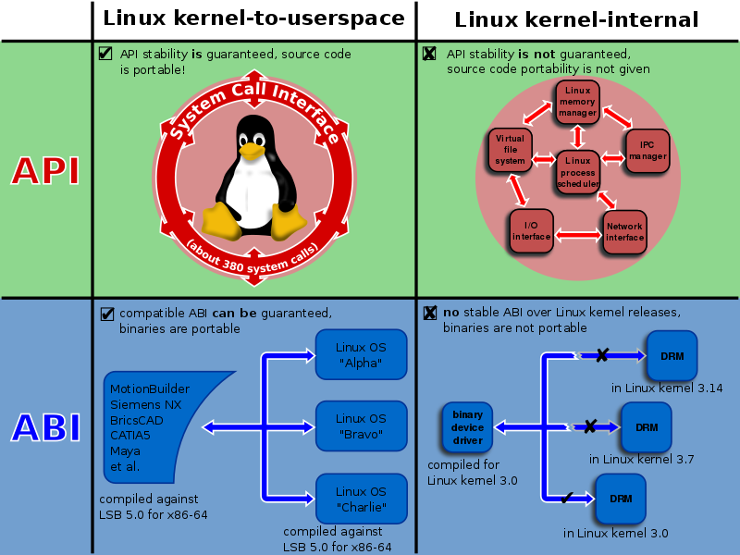
Cross-Compile

Slide 34
Cross-Compile
GCC es el GNU Compiler Collection, el famoso compilador libre.
Puede compilar C, C++, Ada, Fortran, Java, Objective-C, Objective-C++
Genera código para ARM, AVR, Blackfin, CRIS, FRV, M32, MIPS, MN10300, PowerPC, SH, v850, i386, x86 64, IA64, Xtensa, etc
Un compilador para todas las necesidades.

Slide 35
Cross-Compile
La biblioteca C es un componente esencial de un sistema Linux.
Es la interfaz entre las aplicaciones y el kernel.
Provee una muy conocida API en C estándar para el fácil desarrollo de aplicaciones.
No existe una única biblioteca: glibc, uClibc, eglibc, dietlibc, newlib, etc.
La elección se hace al momento de generar el cross compilador.

Slide 36
Cross-Compile
glibC posee licencia LGPL (GNU lesser general public license).
Es la biblioteca C para el proyecto GNU.
Está presente en todos los Sistemas GNU / Linux.
Por supuesto, actualmente mantenida.
Puede decirse que es grande para sistemas embebidos:
libc: 1.5 MB.
libm: 750KB.

Slide 37
Cross-Compile
uClibc posee licencia LGPL (GNU lesser general public license).
Es la biblioteca peso ligero pensada para sistemas embebidos.
Altamente configurable a traves de menuconfig.
Solo funciona para Linux / uClinux.
IMPORTANTE: No garantiza compatibilidad binaria. Puede ser necesario recompilar cuando la biblioteca se re-configura.
El foco no está en el performance, solo en el tamaño.

Slide 38
Cross-Compile
La mayoría de las aplicaciones compila con uClibc.
El tamaño de la biblioteca para ARM es aproximadamente un 25% que el de glibC.
Funcionalidades restringidas o directamente no presentes.
Utilizada en muchos productos, incluyendo dispositivos de consumo masivo.

Slide 39
Cross-Compile
Madurez: soportada por todos los proveedores de linux embebido comerciales.
ATENCIÓN: uClibc murió (last release 15 may 2012).
Existe un fork que se anunció en OpenWRT en 2014: uClibc-ng
uClibc-ng es actualmente mantenido (last release 06 jun 2020).

Slide 40
Cross-Compile
eglibc (Embedded glibc) posee licencia LGPL (GNU lesser general public license).
Variante de glibc, no un fork. Intencionada a aceptar patches que no se aceptarían en glibc.
Se desprendió de glibc por diferencias con los maintainers.
Al cambiar el maintainer de glibc, y se incluyeron sus funcionalidades en glibc.
Esto dio a que se descontinuara el proyecto (last release feb 2014).

Slide 41
Cross-Compile
Comparación de tamaños de binarios en ARM
Programa Hola mundo | Estático | Dinámico
uClibc | 18 KB | 2.5 KB
uClibc con Thumb-2 | 14 KB | 2.4 KB
eglibc con Thumb-2 | 361 KB | 2.7 KB

Slide 42
Cross-Compile
Comparación de tamaños de binarios en ARM
BusyBox (stripped) | Estático | Dinámico
uClibc | 750 KB | 603 KB
uClibc con Thumb-2 | 533 KB | 439 KB
eglibc con Thumb-2 | 934 KB | 444 KB

Slide 43
Cross-Compile
Existen otras bibliotecas C más pequeñas, ninguna tiene la meta de compilar proyectos grandes existentes.
Es necesario escribir aplicaciones específicas para ellas.
Ejemplos:
Dietlibc
Newlib
Klibc

Slide 44
Cross-Compile
Al construir un toolchain, el ABI debe estar definido.
Implica convención de llamadas (como se pasan los argumentos a las funciones, valor de retorno, sysCalls).
Todas las aplicaciones deben ser compiladas con el mismo ABI y el kernel entender ese ABI.
Existen dos ABIs para ARM: OABI y EABI.
OABI ya no se utiliza, asume una FPU presente en el core, no es el caso de ARM más antiguos.

Slide 45
Cross-Compile
OABI para ARM implicaba la virtualización de la FPU en el kernel, mediante manejo de excepciones.
Implicaba cambios de contexto para cada instrucción FPU, haciendo las operaciones muy lentas.
EABI soluciona esto emulando operaciones FPU en espacio usuario (no mas cambios de contexto).
Al pasar los años, se incluyeron FPUs en los ARM cores.
EABIHF se implementó, para casos VFP y NEON.

Slide 46
Cross-Compile
Un cross compilador es específico para una arquitectura (ejemplo ARM, x86, MIPS).
Con algunos flags de configuración pueden seleccionarse el CPU destino.
Ejemplo: -march=armv7 -mcpu=cortex-a8
Compilar el juego de herramientas es una tarea ardua, y a veces tediosa.
Muchos detalles para aprender, configuraciones difíciles, gran cantidad de componentes.

Slide 47
Cross-Compile
Gran cantidad de decisiones sobre versiones de biblioteca C, ABI a utilizar, mecanismo punto flotante, etc).
Necesarios los headers del Kernel y biblioteca C (dependencias recursivas).
Necesaria la familiarización con gcc, problemas y parches.
Existen dos soluciones para facilitar el proceso:
Cross Compilador pre compilado (Sourcery CodeBench, GNU Arm toolchain antes distribuida por linaro).
Utilidades de automatizacion para compilación.

Slide 48
Cross-Compile
En esta materia utilizaremos una utilidad de automatización para compilar nuestro cross compiler.
Ventajas: mismas que un paquete precompilado.
Agrega flexibilidad para configuración fina.
En general agregan parches para corregir problemas conocidos en componentes.
Herramienta a utilizar: Crosstool-ng (link)

Slide 49
Cross-Compile
Crosstools puede realizarse a nivel de sistema o bien en el directorio local.
Es útil la confinación a un directorio local para no “ensuciar” el sistema.
./configure --enable-local
make
make install

Slide 50
Cross-Compile
Los binarios resultantes se guardan en la carpeta /bin.
Recordar que la instalación es local, es necesario hacer el export del path a la variable del sistema $PATH.
Se define para cada juego de herramientas generado un sysroot.
El sysroot puede pensarse como si fuera un directorio / pero dentro de un path determinado

Slide 51

Desarrollo de módulos de kernel
HANDS ON
Compilar un juego de herramientas con Crosstools-ng

Slide 52

Gracias.

